Slide 1
Машина на пульте управления
Машина и пульт управления сделаны на базе Lego EV3
Участник: Смыслов Илья Иванович
Куратор: Иванов Антон Вячеславович

Slide 2
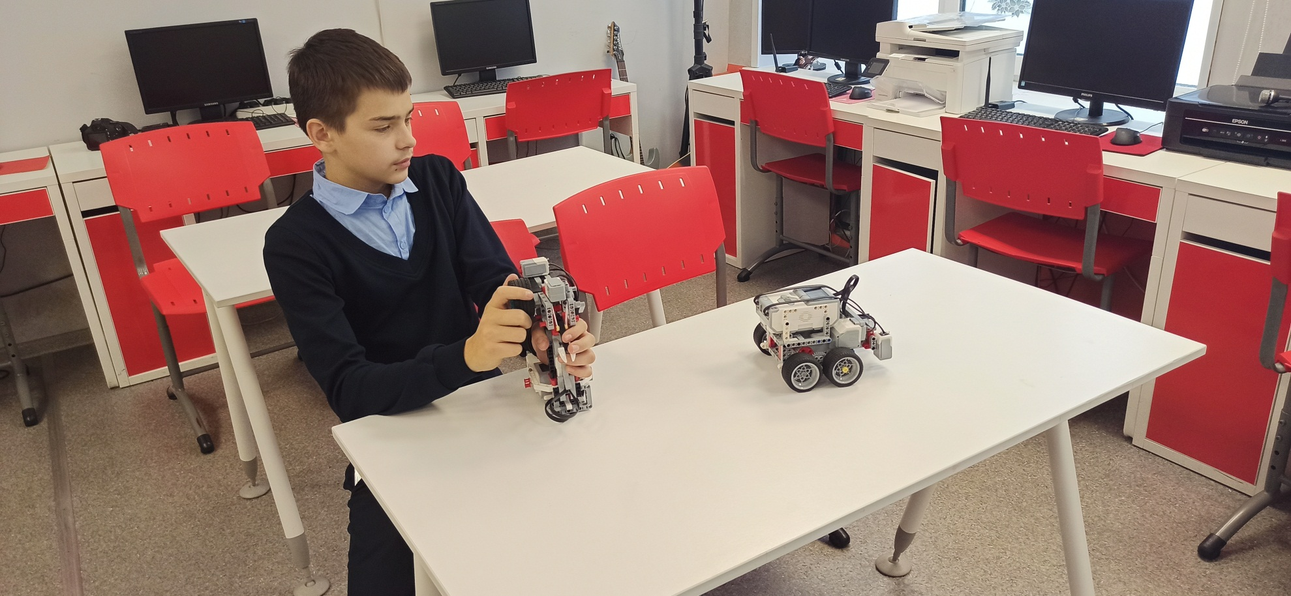

Slide 3
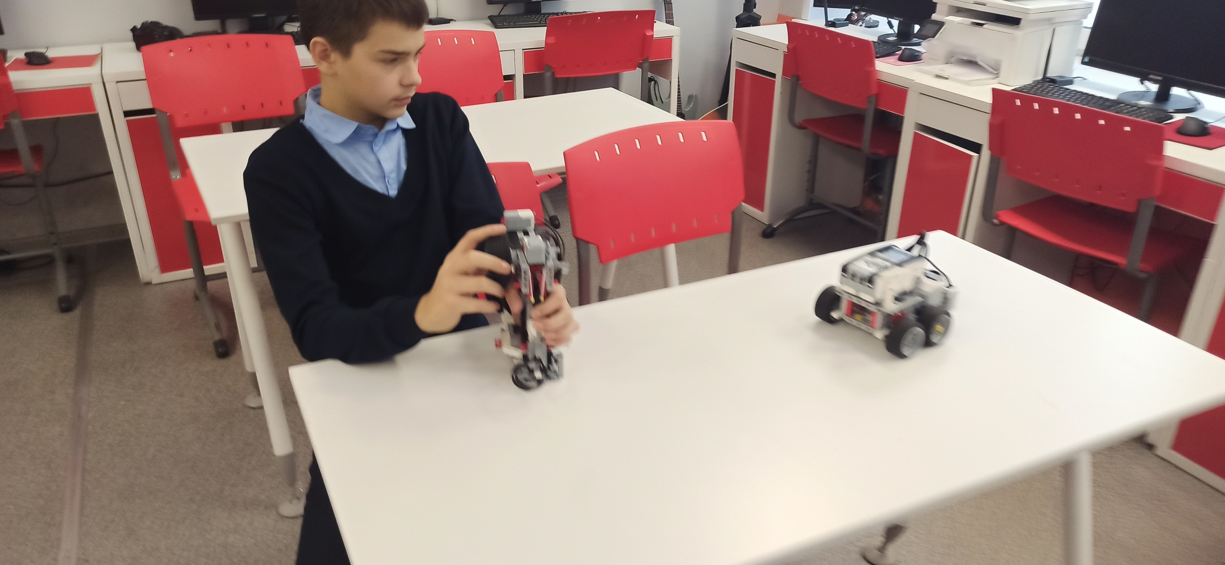

Slide 4
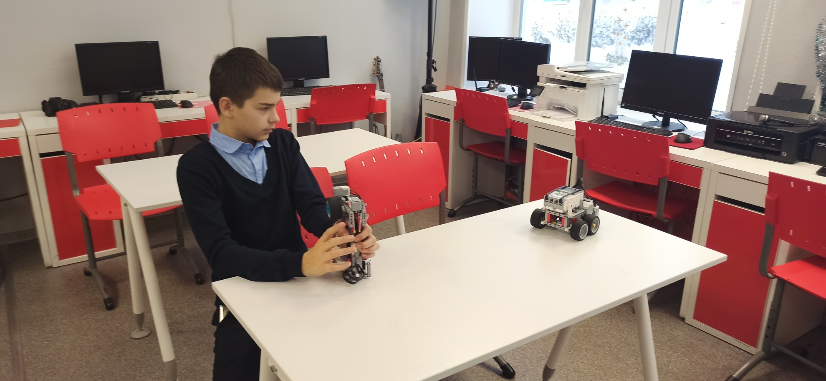

Slide 5
